Slide 1


Foundry Portal
https://services.azure.com
VNET
Foundry API
https://services.ai.azure.com
RDP/SSH
Private Link
Bastion
踏み台サーバー (Jumpbox VM)
Private Endpoint
Microsoft Foundry

Slide 2
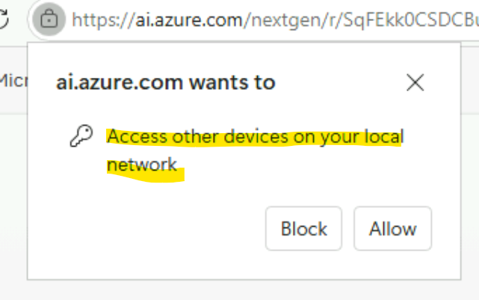
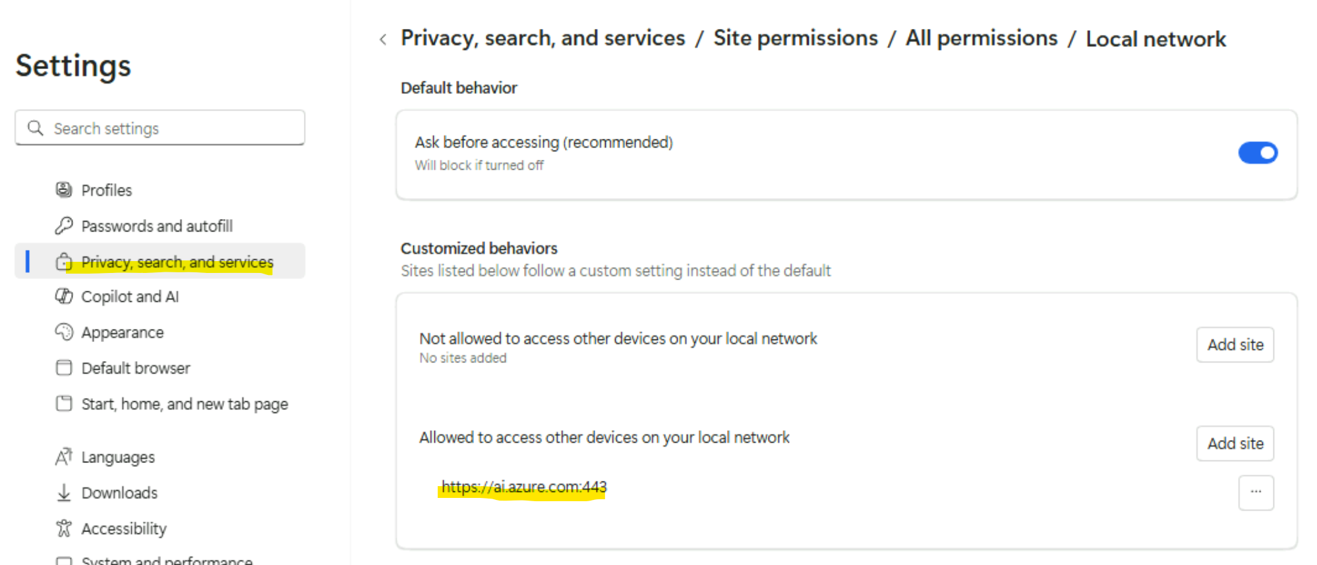

Slide 3
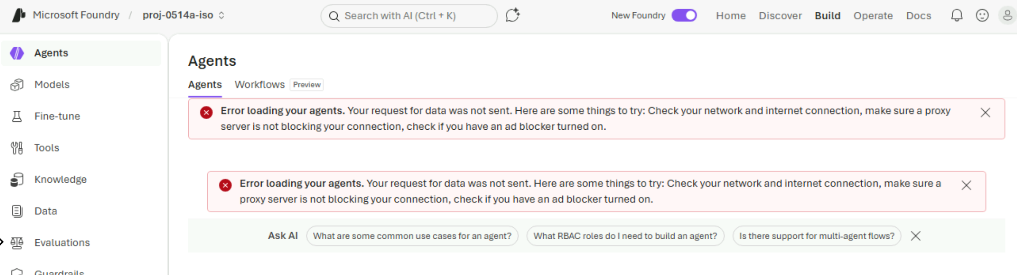

Slide 4

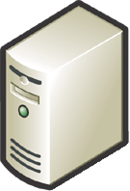
怪しげなサイト
インターネット
JavaScript や iframe から
企業ネットワーク
PC
企業の API やデバイス

Slide 5

VNET
Client Tool
Foundry API
https://services.ai.azure.com
RDP/SSH
Private Link
Bastion
踏み台サーバー (Jumpbox VM)
Private Endpoint
Microsoft Foundry

Slide 6
Foundry Portal
https://services.azure.com
Public IP or NAT Gateway
Foundry API
https://services.ai.azure.com
踏み台や NAT の
Public IP のみ許可
VNET
RDP/SSH
Private Link
Bastion
踏み台サーバー (Jumpbox VM)
Private Endpoint
Microsoft Foundry

